Slide 1
理想气体的热容

Slide 2
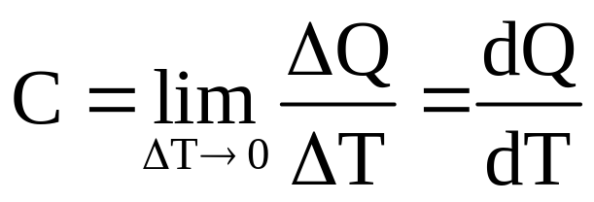
理想气体的热容量
热容量C ：温度升降1k时物体所吸收或放出的热量
比热：单位质量的物质，温度升降1k时所吸收或放出的热量
摩尔热容: 一摩尔的物质，温度升降1k时所吸收或放出的热量
热容量是个物理量，是物质重要的热性质之一。它是和过程有关的量。

Slide 3
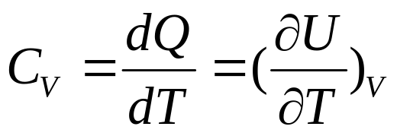
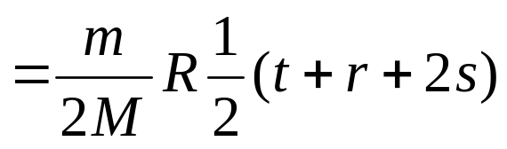
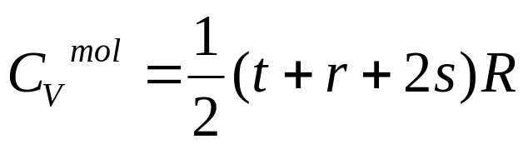
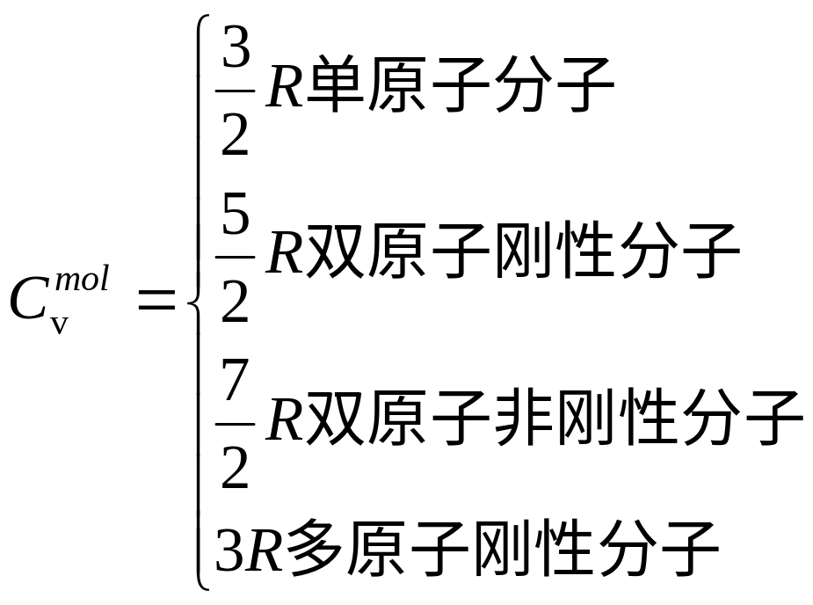
定体热容量为：
摩尔定体热容量为：
理想气体热容：

Slide 4
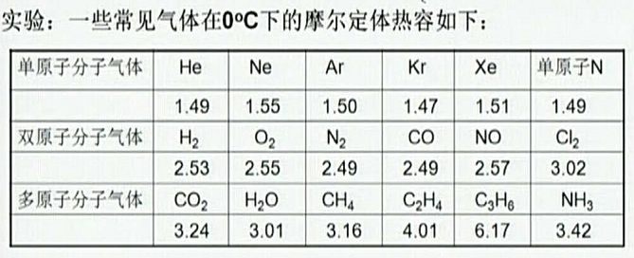
以上是根据经典的能均分定理得到的结论，和实验对比如下：

Slide 5
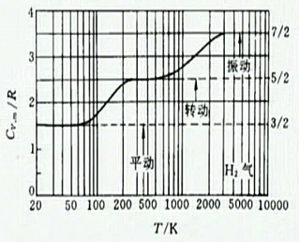
理论和实验之间的矛盾:
（1）理论表明，理想气体的热容与温度无关。实验观测表明，气体的热容与温度有关。
（2）与理论比较可知，随着温度升高，自由度逐渐激发。
经典理论无法解释，有必要发展新的理论：量子理论。

Slide 6
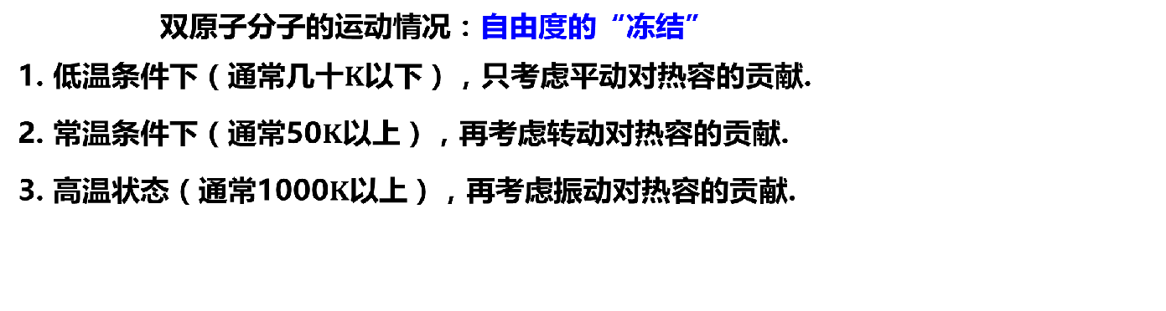
这种解释显然与经典理论相违背. 经典理论认为自由度与温度无关. 这个问题在经典理论的框架内无法得到解决.
解决方案：根据量子力学原理，求解转动能和振动能.

